Slide 1
Call Center
García Ramírez Alberto

Slide 2
Proyecto: Call Center
Descripción: Una empresa de fabricación de equipos de cómputo necesita un programa que le ayude a llevar un control las llamadas que sus agentes han atendido durante el día. El programa deberá almacenar los nombres de los agentes con su respectivo horario, número de empleado, número de extensión, horas extras trabajadas, especialidad y la lista de usuarios atendidos durante su turno.

Slide 3
Requisitos
La secretaria encargada podrá agregar o eliminar agentes como sea necesario, así como usuarios atendidos por cada agente.
El programa contará con las funciones:
Mostrar toda la lista de agentes almacenados, o bien filtrarlos por especialidad.
Las especialidades para los agentes pueden ser: Servidores, De escritorio, Portátiles, Linux, Impresoras, Redes
Agregar un agente
Encontrar y mostrar los datos de un agente (número de empleado, nombre, especialidad, número de extensión, horario, horas extras, y usuarios atendidos) a través del nombre del agente y su horario
Eliminar un agente a través de su nombre y horario
Eliminar todos los agentes
Ordenar agentes por nombre o por especialidad
Agregar un cliente a la lista de un agente
Eliminar un cliente de la lista de clientes atendidos por un agente
Eliminar todos los clientes de la lista de un agente
Modificar la duración la llamada de un cliente
Guardar toda la lista de agentes y clientes atendidos en almacenamiento secundario
Leer toda la lista agentes y clientes desde almacenamiento secundario
Mostrar la lista de agentes con o sin lista de clientes
Características del programa:
El paradigma de programación debe ser Orientado a Objetos
El programa debe basarse en el uso de listas doblemente ligadas para los agentes, y listas simplemente ligadas para los usuarios atendidos por cada agente.
El método de ordenamiento debe ser recursivo.
Todos los TDA y sus funciones deben ser programadas por el alumno y contenerse en bibliotecas o colecciones bien definidas. Es decir que no habrán de utilizarse los TDA, o funciones para TDA incluidas en el lenguaje de programación elegido.
El programa debe hacerse en un lenguaje de programación portable

Slide 4
Solucion
Para él diceño del proyecto se utilizo la consola del sistema operativo y pantallas de interfaces con opciones en el menú de forma numérica, las opciones pueden direccionar a otro menú(submenú) para realizar una tarea más específica o no.
Se utilizo la consola para la facilitación en el desarrollo.
Como el proyecto se realizó mientras aprendíamos a hacer listas simple y doblemente ligadas en un lenguaje nuevo, el desarrollar un programa con gráficos en Windows requería un doble esfuerzo de aprender a desarrollar las pantallas y el aprender el nuevo lenguaje, por esta razón el desarrollarlo se simplifico a pantallas de texto buscando su funcionalidad en vez de la imagen.

Slide 5
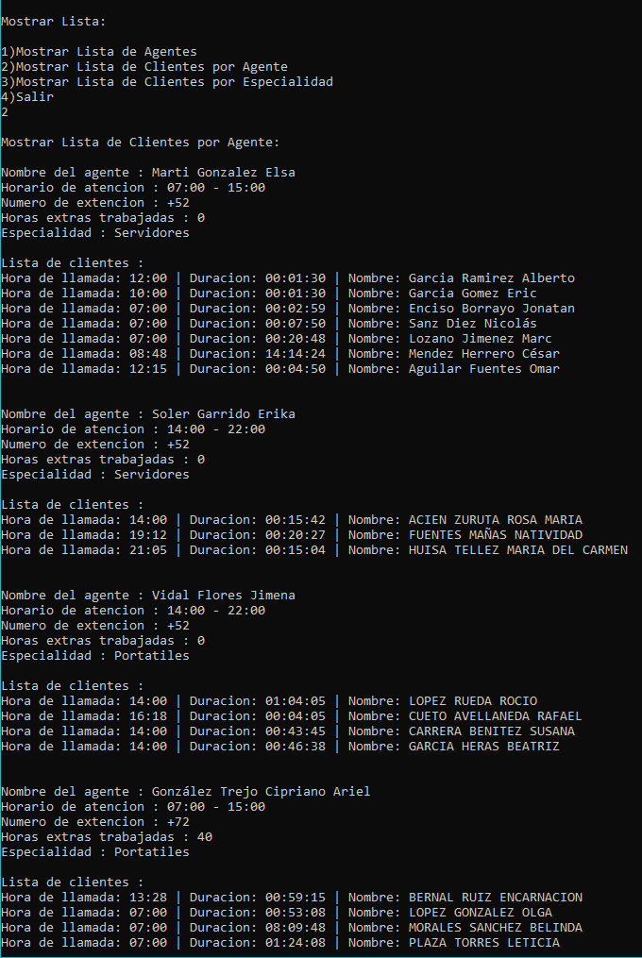
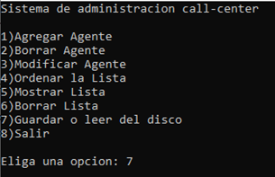
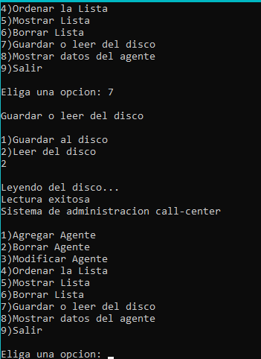
Capturas del programa en funcionamieto
Mostrar lista de agentes y sus clientes
Menu
Lectura de la lista desde el disco

Slide 6
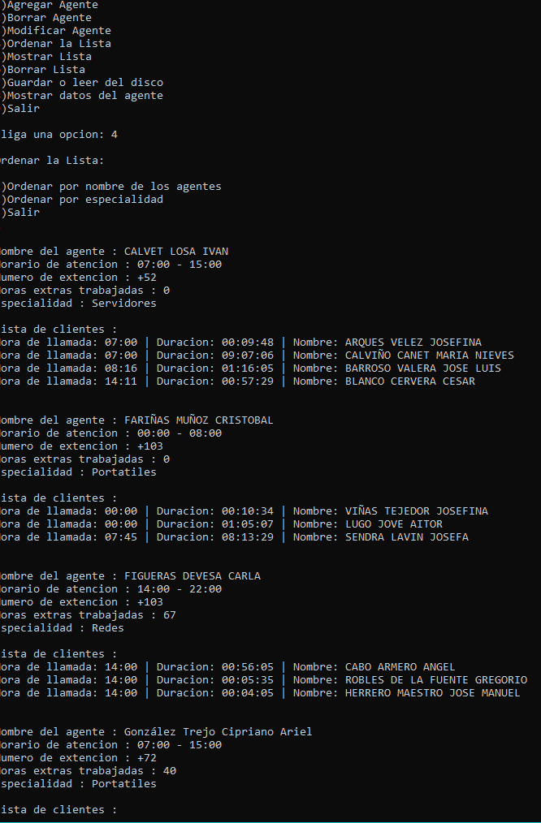
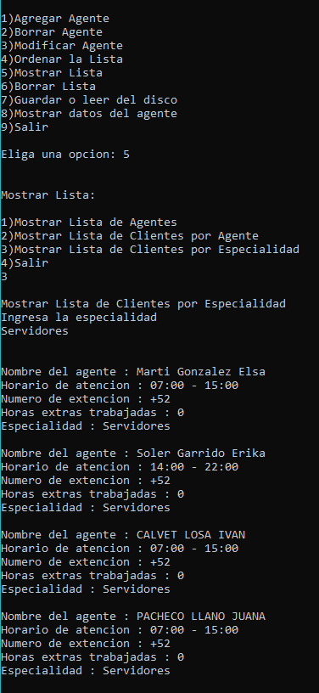
Mostrar los agentes por especialidad
Ordenamientos
En este caso por nombre

Slide 7
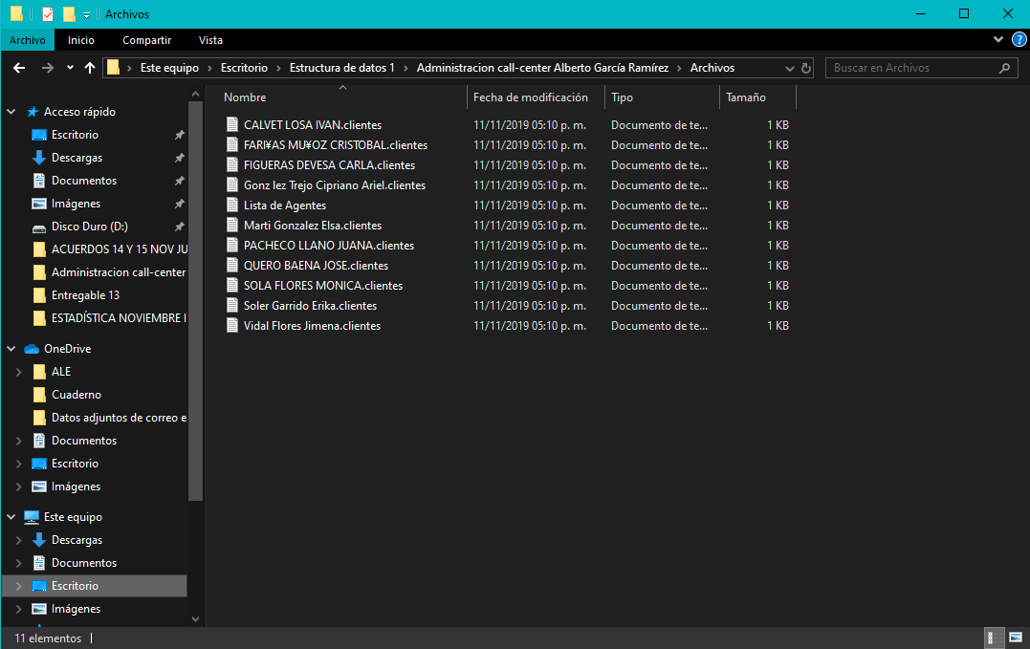
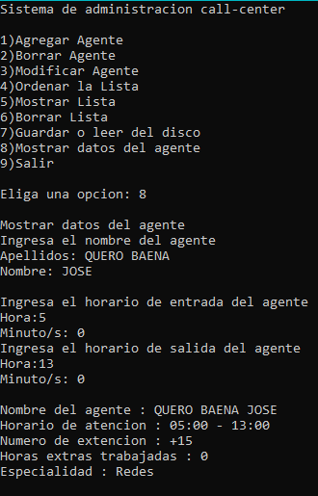
Archivos creados para el almacenamiento secundario
Busqueda de los datos de un agente

